Slide 1
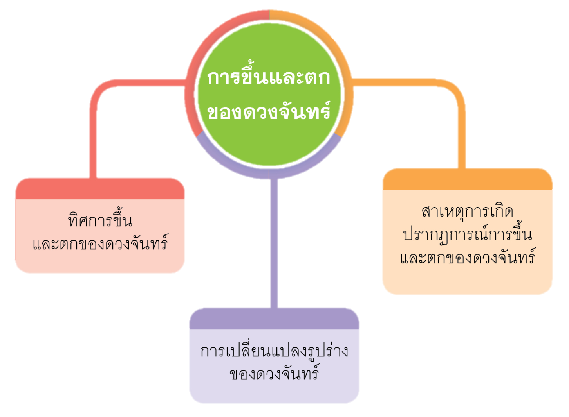
หน่วยการเรียนรู้ที่ ๘ การขึ้นและตกของดวงจันทร์
แผนผังหัวข้อหน่วยการเรียนรู้

Slide 2
การขึ้นและตกของดวงจันทร์
๑.
ทิศการขึ้นและตกของดวงจันทร์
ในหนึ่งวันเราใช้ช่วงเวลากลางวันในการไปโรงเรียน ท่องเที่ยว
ทำกิจกรรมต่าง ๆ และพักผ่อนเข้านอนอยู่บ้านในช่วงเวลากลางคืน
ทั้งนี้เพราะกลางวันกับกลางคืนมีความแตกต่างกัน โดยเฉพาะอย่างยิ่ง
ความสว่าง และสิ่งที่ปรากฏบนท้องฟ้าในเวลากลางวันจะเห็นดวงอาทิตย์ ชัดเจน เพราะมีขนาดใหญ่ มีความสว่างมาก ในขณะเดียวกันเวลากลางคืน จะพบดวงจันทร์ และดาวต่าง ๆ บนท้องฟ้า แต่เคยสังเกตหรือไม่ว่า
ดวงจันทร์เริ่มปรากฏขึ้นที่บริเวณใดของท้องฟ้า และในช่วงเวลากลางคืนนั้น ดวงจันทร์คงอยู่กับที่หรือมีการเคลื่อนที่ไปในทิศทางใด รวมทั้งในแต่ละคืน ลักษณะของดวงจันทร์เหมือนหรือแตกต่างกันอย่างไร

Slide 3
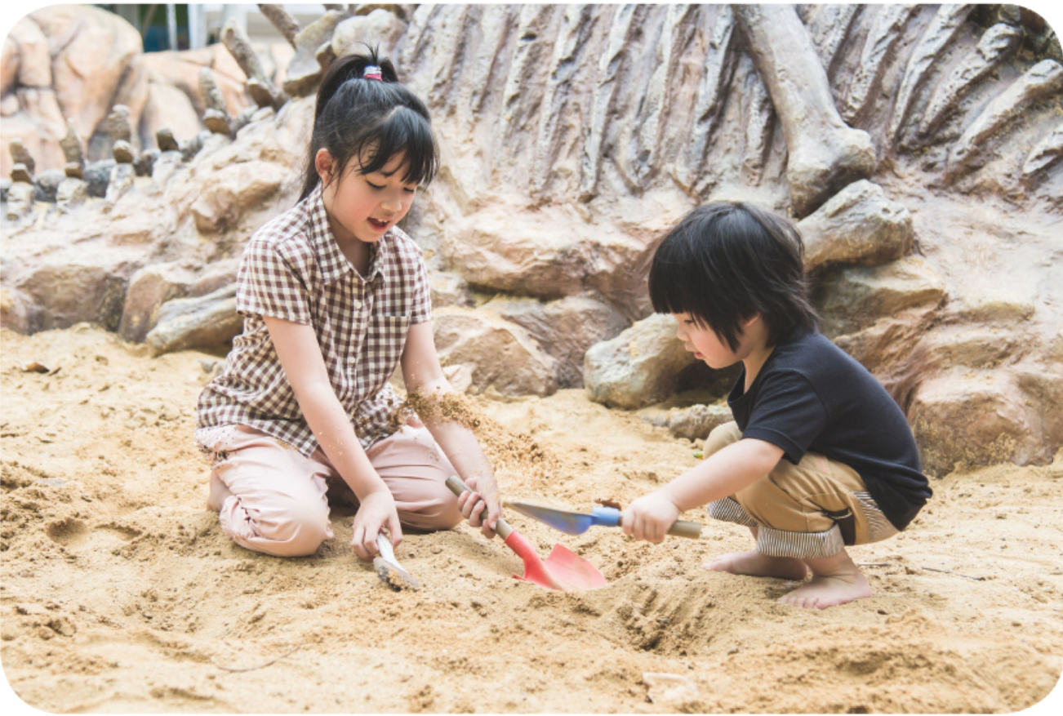

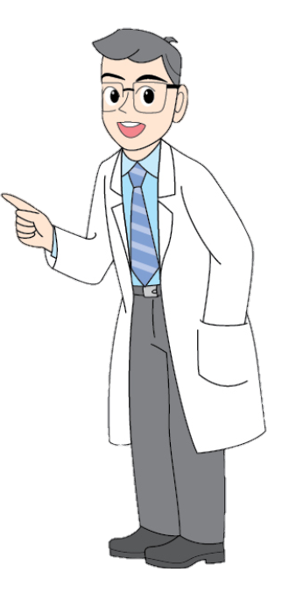
กิจกรรมในเวลากลางวัน
กิจกรรมในเวลากลางคืน
บนท้องฟ้าเวลากลางคืนเรามองเห็นดวงจันทร์ นักเรียนทราบหรือไม่ว่า ดวงจันทร์ขึ้นและตกทางทิศใด

Slide 4
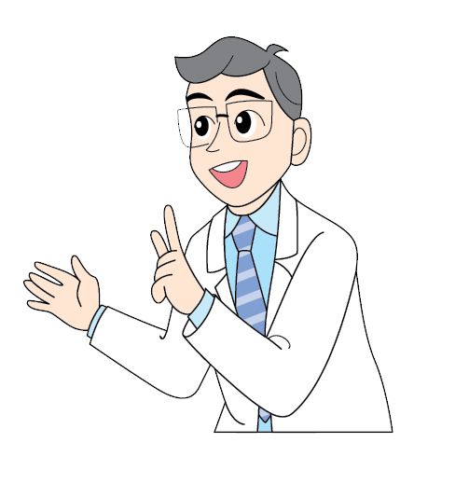
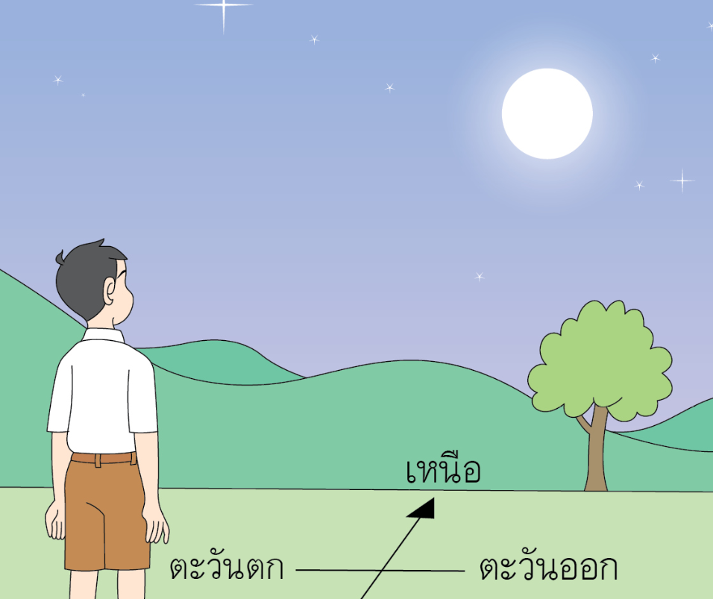

เราจะเห็นดวงจันทร์ปรากฏขึ้นจากขอบฟ้าทางด้านทิศตะวันออกและตกทางด้านทิศตะวันตก เหมือนกับ
การขึ้นและตกของดวงอาทิตย์
ป.๔
๔
วิทยาศาสตร์และเทคโนโลยี
ใต้

Slide 5
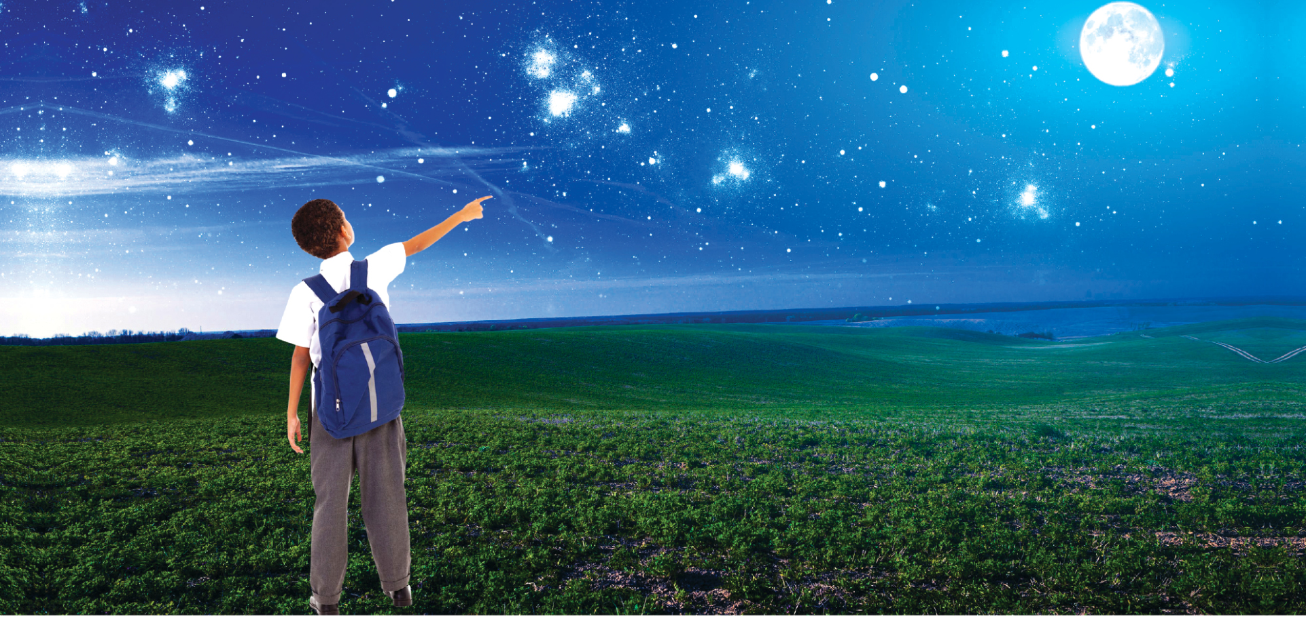
๒.
สาเหตุการเกิดปรากฏการณ์การขึ้นและตกของดวงจันทร์
นักเรียนได้สังเกตทิศการขึ้นและตกของดวงจันทร์มาแล้ว นักเรียน สงสัยหรือไม่ว่า เพราะเหตุใดเราจึงเห็นดวงจันทร์ขึ้นทางทิศตะวันออก
และตกทางทิศตะวันตก
วิทยาศาสตร์และเทคโนโลยี
ป.๔
ดวงจันทร์บนท้องฟ้า

Slide 6
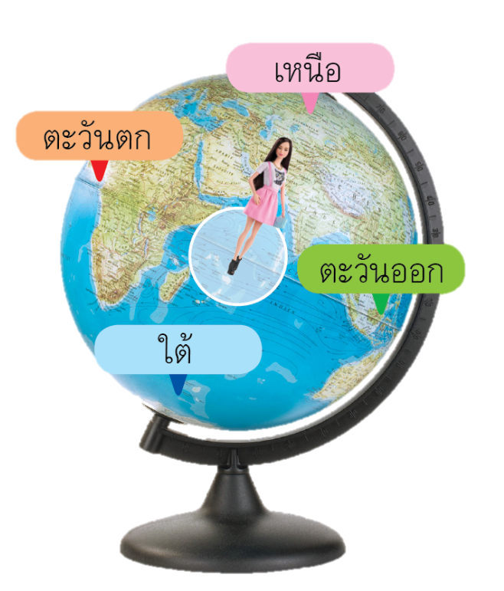
โลกและดวงจันทร์หมุนรอบตัวเองในทิศทวนเข็มนาฬิกา หรือ จากทิศตะวันตกไปทิศตะวันออก ขณะที่ดวงจันทร์หมุนรอบตัวเอง
ก็เคลื่อนที่รอบโลกจากทิศตะวันตกไปทิศตะวันออกด้วยเช่นกัน
ซึ่งการเคลื่อนที่ของดวงจันทร์รอบโลก เรียกว่า การโคจร

Slide 7
การหมุนรอบตัวเองของโลกจากทิศตะวันตก
ไปทิศตะวันออกในทิศทวนเข็มนาฬิกา ทำให้
มองเห็นดวงจันทร์ปรากฏขึ้นทางทิศตะวันออก
และตกทางทิศตะวันตก
ดวงจันทร์โคจรรอบโลก ขณะเดียวกันโลกก็หมุนรอบตัวเองจากทิศตะวันตกไปทิศตะวันออกหรือทิศทวนเข็มนาฬิกา ซึ่งการหมุนรอบตัวเองของโลกใช้เวลาประมาณ ๑ วัน จึงทำให้
คนบนโลกมองเห็นดวงจันทร์ปรากฏขึ้นอยู่บนท้องฟ้าทางทิศตะวันออกและเห็นดวงจันทร์ตก
ทางท้องฟ้าทิศตะวันตก หมุนเวียนซ้ำ ๆ กันทุกวัน

Slide 8
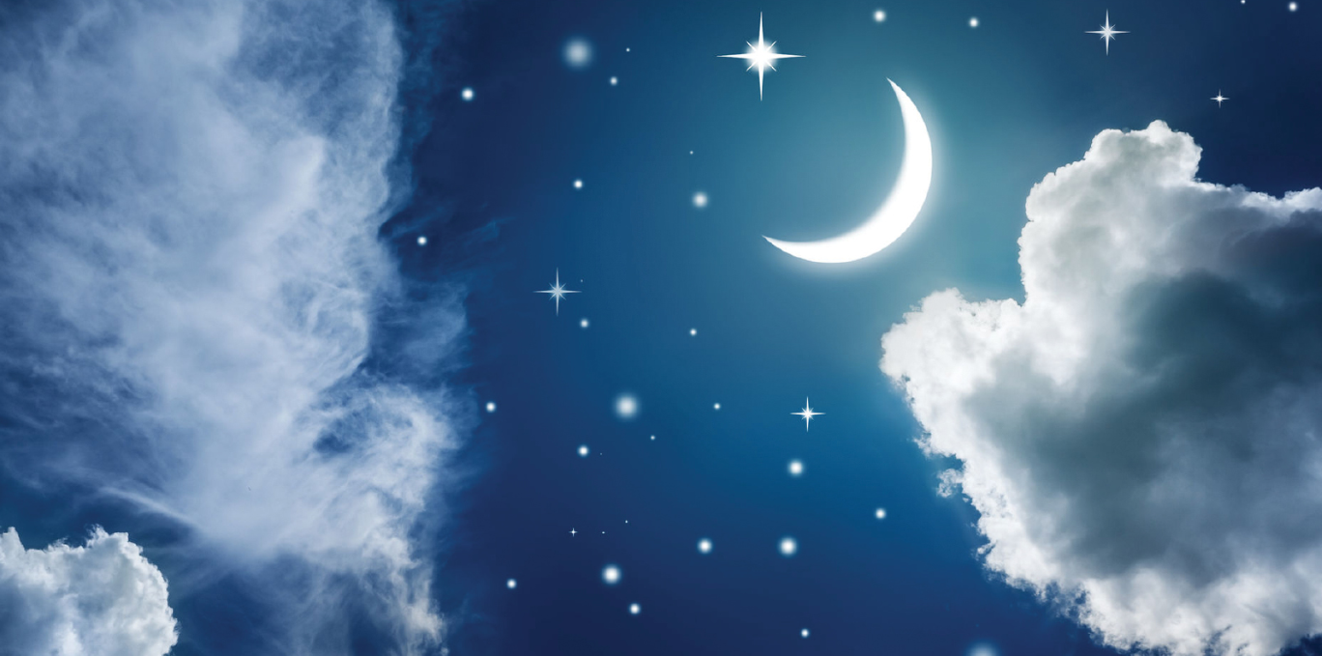
๓.
การเปลี่ยนแปลงรูปร่างของดวงจันทร์
เวลากลางคืนเรามองเห็นดวงจันทร์และดวงดาวต่าง ๆ มากมาย นักเรียนช่วยกันตอบว่า เคยเห็นดวงจันทร์บนท้องฟ้าลักษณะใดบ้าง
วิทยาศาสตร์และเทคโนโลยี
ป.๔
รูปร่างของดวงจันทร์ที่ปรากฏบนท้องฟ้า

Slide 9
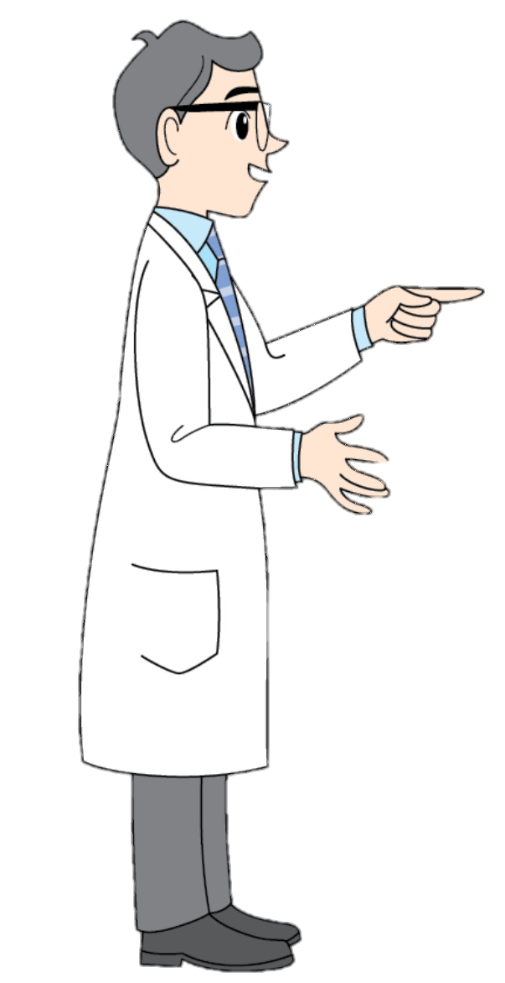
คนบนโลกมองเห็นดวงจันทร์ เพราะดวงจันทร์
ได้รับแสงสะท้อนจากดวงอาทิตย์ รูปร่างของดวงจันทร์ ที่มองเห็นบนท้องฟ้าแตกต่างกันไปในแต่ละคืน
บางคืนเห็นเป็นเสี้ยว บางคืนเห็นครึ่งดวง บางคืน
เห็นเต็มดวง บางคืนไม่เห็นดวงจันทร์ โดยการ เปลี่ยนแปลงรูปร่างของดวงจันทร์จะค่อย ๆ เกิดขึ้นและจะหมุนเวียนซ้ำ ๆ กันทุกเดือน

Slide 10
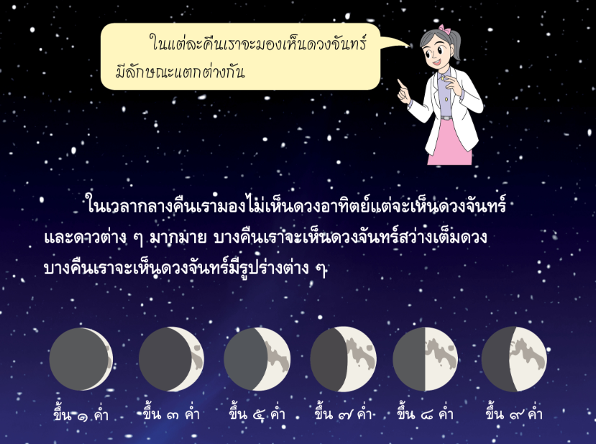

วิทยาศาสตร์และเทคโนโลยี
ป.๔

Slide 11
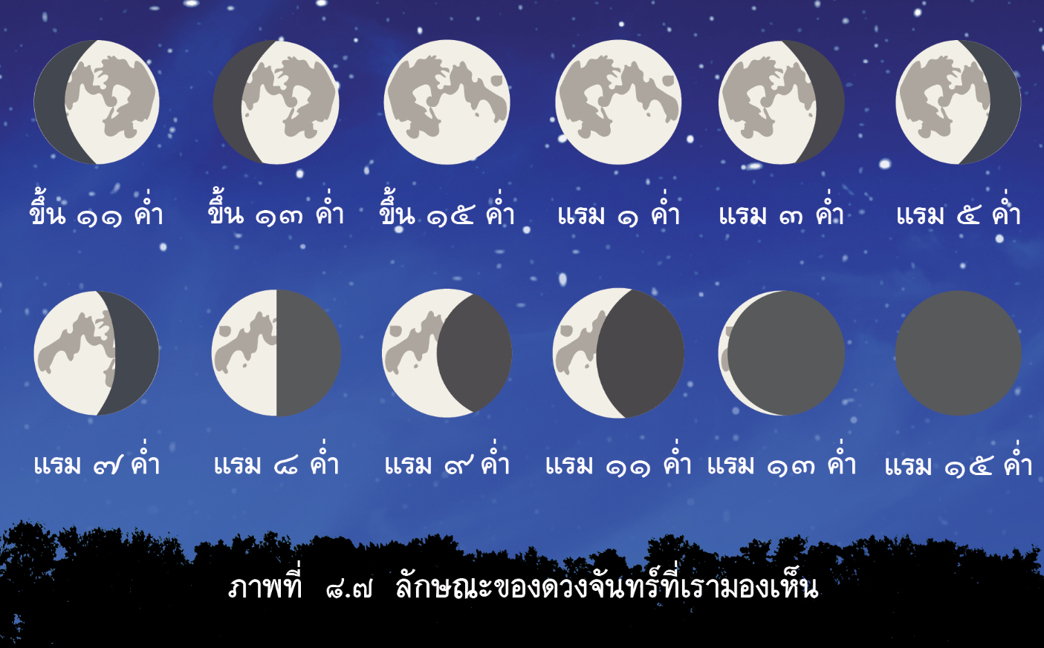

ป.๔
ลักษณะของดวงจันทร์ที่เรามองเห็น
วิทยาศาสตร์และเทคโนโลยี

Slide 12
แบบสอบปรนัยเพื่อพัฒนาทักษะกระบวนการทางวิทยาศาสตร์
หน่วยการเรียนรู้ที่ ๘ การขึ้นและตกของดวงจันทร์

Slide 13
๑. ดวงจันทร์ขึ้นและตกทางฝั่งขอบฟ้าในด้านใด
๑
ขึ้นทางฝั่งตะวันตก ตกทางฝั่งตะวันออก
๒
ขึ้นทางฝั่งตะวันออก ตกทางฝั่งตะวันตก
๒
๓
ขึ้นทางฝั่งเหนือ ตกทางฝั่งใต้
๔
ขึ้นทางฝั่งใต้ ตกทางฝั่งเหนือ
เฉลย เหตุผล ดวงจันทร์จะขึ้นทาง
ฝั่งตะวันออก ตกทางฝั่งตะวันตก เหมือนกับ
ดวงอาทิตย์
๒

Slide 14
๒. ข้อใดกล่าวถูกต้อง
๑
โลกและดวงจันทร์หมุนรอบตัวเองในทิศตามเข็มนาฬิกา
๒
เรามองเห็นดวงจันทร์และดวงอาทิตย์ขึ้นทางขอบฟ้าเดียวกัน
๒
๓
ขณะที่ดวงจันทร์โคจรรอบโลก โลกก็โคจรรอบดวงจันทร์เช่นกัน
๔
การหมุนรอบตัวเองของโลกมีทิศเดียวกับการขึ้นตกของดวงจันทร์
เฉลย เหตุผล เราจะมองเห็นดวงจันทร์และดวงอาทิตย์ขึ้นทาง
ขอบฟ้าเดียวกัน คือ ขึ้นทางขอบฟ้าฝั่งตะวันออก
ส่วน โลกและดวงจันทร์หมุนรอบตัวเองในทิศทวนเข็มนาฬิกา
ขณะที่ดวงจันทร์โคจรรอบโลก โลกก็หมุนรอบตัวเองเช่นกัน
การหมุนรอบตัวเองของโลกมีทิศตรงข้ามกับการขึ้นตกของ
ดวงจันทร์
๒
๑
๓
๔

Slide 15
๓. เพราะเหตุใดเราจึงเห็นการขึ้นตกของดวงจันทร์ทางฝั่งเดิมเสมอ
๑
โลกโคจรรอบดวงจันทร์
๒
ดวงอาทิตย์โคจรรอบโลก
๓
การหมุนรอบตัวเองของโลก
๓
๔
การหมุนรอบตัวเองของดวงจันทร์
เฉลย เหตุผล การที่เราเห็นดวงจันทร์ขึ้นทาง
ฝั่งตะวันออก และตกทางฝั่งตะวันตก เพราะโลก
หมุนรอบตัวเองจากทิศตะวันตกไปทิศตะวันออก
ในทิศทวนเข็มนาฬิกา
๓

Slide 16
๔. ทำไมคนบนโลกถึงมองเห็นดวงจันทร์
๑
เพราะโลกโคจรรอบดวงจันทร์
๒
เพราะดวงจันทร์มีแสงสว่างในตัวเอง
๓
เพราะดวงจันทร์ได้รับแสงสะท้อนจากโลก
๔
เพราะดวงจันทร์ได้รับแสงสะท้อนจากดวงอาทิตย์
๔
เฉลย เหตุผล การที่คนบนโลกมองเห็น
ดวงจันทร์ เพราะดวงจันทร์ได้รับแสงสะท้อน
จากดวงอาทิตย์
๔

Slide 17
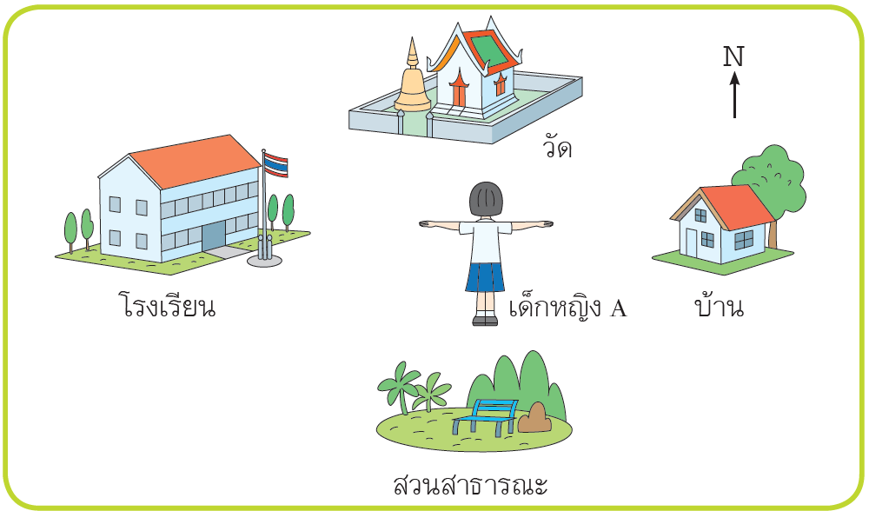
สังเกตภาพ ใช้ตอบคำถามข้อ ๕-๖
๕. ถ้าสังเกตเห็นดวงจันทร์ขึ้นทางหลังบ้าน
เด็กหญิง A จะเห็นดวงจันทร์ตกทางฝั่งใด
๑
วัด
เฉลย เหตุผล เราจะ
เห็นดวงจันทร์ปรากฏขึ้นจาก
ขอบฟ้าทางฝั่งตะวันออก (บ้าน)
และตกทางฝั่งตะวันตก (โรงเรียน)
๓
๒
บ้าน
๓
โรงเรียน
๓
๔
สวนสาธารณะ

Slide 18
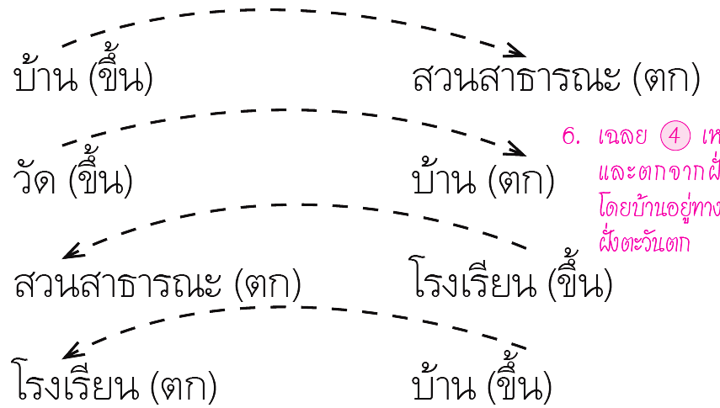
๖. เส้นทางการขึ้นและตกของดวงจันทร์เป็นไปตามข้อใด
๑
เฉลย เหตุผล ดวงจันทร์มีเส้นทาง
การขึ้นและตกจากฝั่งตะวันออกไปยัง
ฝั่งตะวันตก โดยบ้านอยู่ทางฝั่งตะวันออก
และโรงเรียนอยู่ทางฝั่งตะวันตก
๒
๔
๓
๔
๔

Slide 19
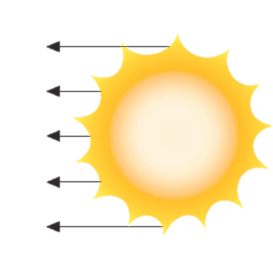
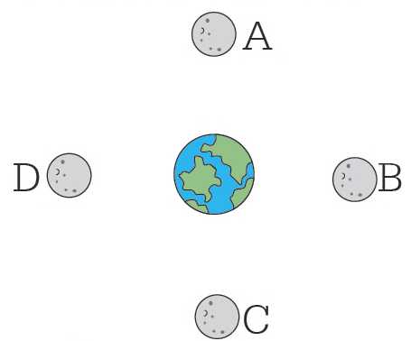
สังเกตภาพ ใช้ตอบคำถามข้อ ๗-๘
๗. ถ้าดวงจันทร์โคจรรอบโลกมาอยู่บริเวณตามข้อใด
คนบนโลกจะมองเห็นดวงจันทร์สว่างเต็มดวง
๑
บริเวณ A
๒
บริเวณ B
เฉลย เหตุผล ดวงจันทร์โคจรมาอยู่ด้านตรงข้ามกับดวงอาทิตย์ ดวงจันทร์หันด้านที่ได้รับแสงอาทิตย์เข้าหาโลก ทำให้เรามองเห็นดวงจันทร์สว่างเต็มดวง
๔
๓
บริเวณ C
๔
บริเวณ D
๔

Slide 20
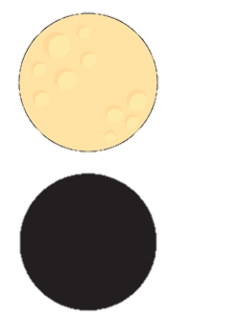
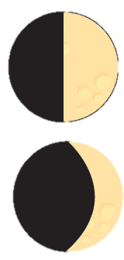
๘. ถ้าดวงจันทร์โคจรรอบโลกมาอยู่ตำแหน่ง A
คนบนโลกจะมองเห็นดวงจันทร์มีลักษณะตามข้อใด
๒
๑
๒
เฉลย เหตุผล ถ้าดวงจันทร์โคจรมาอยู่ใน
ตำแหน่ง ซึ่งเป็นตำแหน่งมุมฉากระหว่าง
โลกกับดวงอาทิตย์ ทำให้เรามองเห็นด้านสว่าง
และด้านมืดของดวงจันทร์มีขนาดเท่ากัน
๒
A
๓
๔

Slide 21
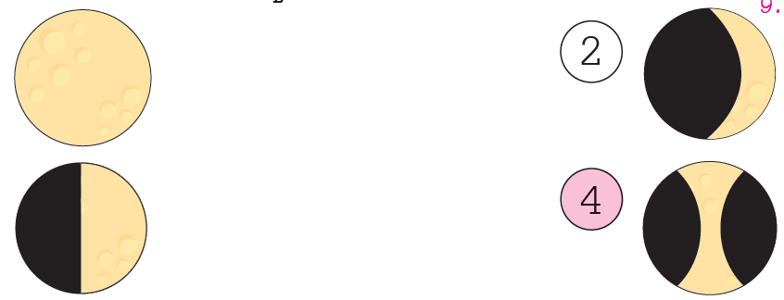
๑๐. ข้อใดไม่ใช่ลักษณะรูปร่างของดวงจันทร์
๑
๒
๓
๔
๔
เฉลย เหตุผล ในแต่ละคืนเราจะมองเห็นดวงจันทร์เป็นเสี้ยว
บางคืนเสี้ยวเล็ก บางคืนเสี้ยวใหญ่ บางคืนสว่างเต็มดวง บางคืนมืด
ทั้งดวง
๔

Slide 22
๑๐. วันแรม ๑๕ คํ่า ดวงจันทร์จะมีลักษณะตามข้อใด
๑
เป็นเสี้ยว
๒
ครึ่งดวง
๓
สว่างเต็มดวง
๔
มองไม่เห็นดวงจันทร์
๔
เฉลย เหตุผล วันแรม ๑๕ คํ่า ดวงจันทร์โคจรอยู่ระหว่างโลกกับดวงอาทิตย์ ดวงจันทร์จะหันแต่ทางด้านมืดให้โลก ดวงจันทร์ปรากฏบนท้องฟ้าในตำแหน่ง
ใกล้กับดวงอาทิตย์ ทำให้เรามองไม่เห็นดวงจันทร์
๔

